Slide 1
Analyzing Performance
Angie Marcela Vargas Pardo

Slide 2
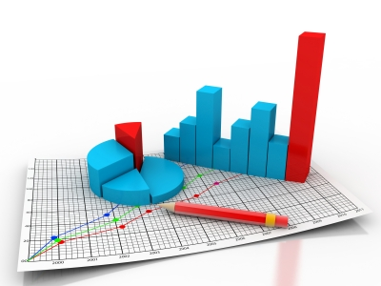
¿Qué es?
Son pruebas que someten a un sistema a una carga de trabajo con el fin de medir su velocidad, fiabilidad y estabilidad en esas condiciones de trabajo.

Slide 3
Objetivos
Localizar cuellos de botella . Por ejemplo, si hay mucha carga de usuarios y el sistema colapsa o los tiempos de respuesta son muy altos, estas pruebas nos sirven para detectar dónde está el problema, si es debido a que el sistema se queda sin CPU, si se queda sin memoria, o si el ancho de banda es insuficiente.
Identificar y localizar problemas de rendimiento en la aplicación . Por ejemplo, si observamos que cierta funcionalidad de la aplicación tiene un tiempo de respuesta muy alto, a partir de ahí tenemos que ver por qué ocurre y cómo optimizarlo. Es decir, no sólo nos permite encontrar el problema rendimiento, sino que también ayuda a localizar dónde está ese problema de rendimiento para poder subsanarlo.
Verificar el cumplimiento de los SLA (Acuerdos de Nivel de Servicio) . Por ejemplo, si tenemos una aplicación que prevé tener unos mil usuarios de forma concurrente y necesitamos que los tiempos de respuesta sean inferiores a 3 segundos. Podemos ejecutar una prueba con esas condiciones y ver esos tiempos de respuesta.

Slide 4
Tipos de pruebas
De carga : aquellas en las que se establecen unos objetivos determinados. Por ejemplo, para 50 usuarios concurrentes la aplicación tiene que dar unos tiempos de respuesta determinados, pues se realizará una prueba de esas características y se mide el resultado.
De estrés : son pruebas en las que se aplica mucha carga, bastante más de la esperada, para ver cómo se comportaría la aplicación ante un pico de afluencia de usuarios.
De estabilidad : permiten probar cómo se comporta la aplicación en una prueba de una duración larga con una carga moderada, para ver si el sistema se degrada o sigue funcionando correctamente. Puede ser que con el paso del tiempo se vaya consumiendo cada vez más memoria porque no esté optimizada y haya recursos sin cerrar y el rendimiento vaya cayendo.

Slide 5
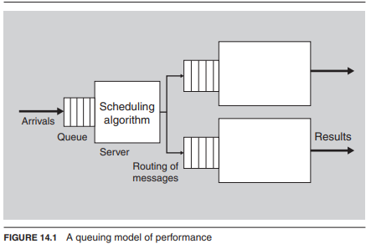
Análisis de caso arquitectónico
La tasa de llegada de eventos depende de:
La disciplina de colas elegida
El algoritmo de programación elegido
El tiempo de servicio para eventos
La topología de la red
El ancho de banda de la red
El algoritmo de enrutamiento elegido

Slide 6
Necesitamos conocer
La disciplina de colas utilizada en la cola de visualización
El tiempo para procesar un mensaje dentro de la vista
El número y el tamaño de los mensajes que la vista envía al controlador.
El ancho de banda de la red que conecta la vista y el controlador
La disciplina de colas utilizada por el controlador
El tiempo para procesar un mensaje dentro del controlador
El número y el tamaño de los mensajes que el controlador devuelve a la vista.
El ancho de banda de la red utilizada para los mensajes del controlador a la vista
El número y el tamaño de los mensajes que el controlador envía al modelo.
La disciplina de colas utilizada por el modelo.
El tiempo para procesar un mensaje dentro del modelo.
El número y el tamaño de los mensajes que el modelo envía a la vista.
El ancho de banda de la red que conecta el modelo y la vista.

Slide 7
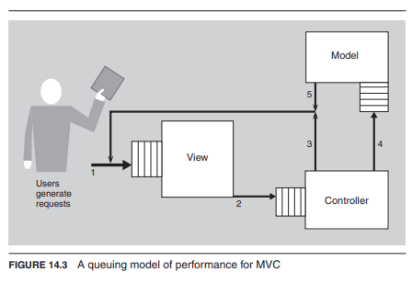
Asignaciones

Slide 8
¿Qué pasaría si?
Dado los supuestos, se debe realizar una estimación de latencia que generalmente esta basada en una simulación
El rendimiento es un atributo de calidad que se aplica más allá de la industria informática. La teoría de colas se ha aplicado a las fábricas, a las colas bancarias y a muchos otros dominios. También existen modelos para el rendimiento en tiempo real, como el análisis monotónico de frecuencia, y tienen técnicas de análisis sofisticadas.

